Slide 1
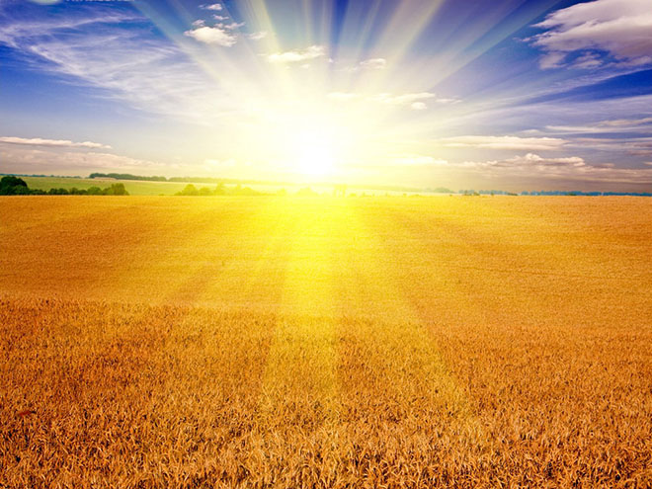
PPT模板下载：www.1ppt.com/moban/ 行业PPT模板：www.1ppt.com/hangye/
节日PPT模板：www.1ppt.com/jieri/ PPT素材下载：www.1ppt.com/sucai/
PPT背景图片：www.1ppt.com/beijing/ PPT图表下载：www.1ppt.com/tubiao/
优秀PPT下载：www.1ppt.com/xiazai/ PPT教程： www.1ppt.com/powerpoint/
Word教程： www.1ppt.com/word/ Excel教程：www.1ppt.com/excel/
资料下载：www.1ppt.com/ziliao/ PPT课件下载：www.1ppt.com/kejian/
范文下载：www.1ppt.com/fanwen/ 试卷下载：www.1ppt.com/shiti/
教案下载：www.1ppt.com/jiaoan/
金色的草地

Slide 2
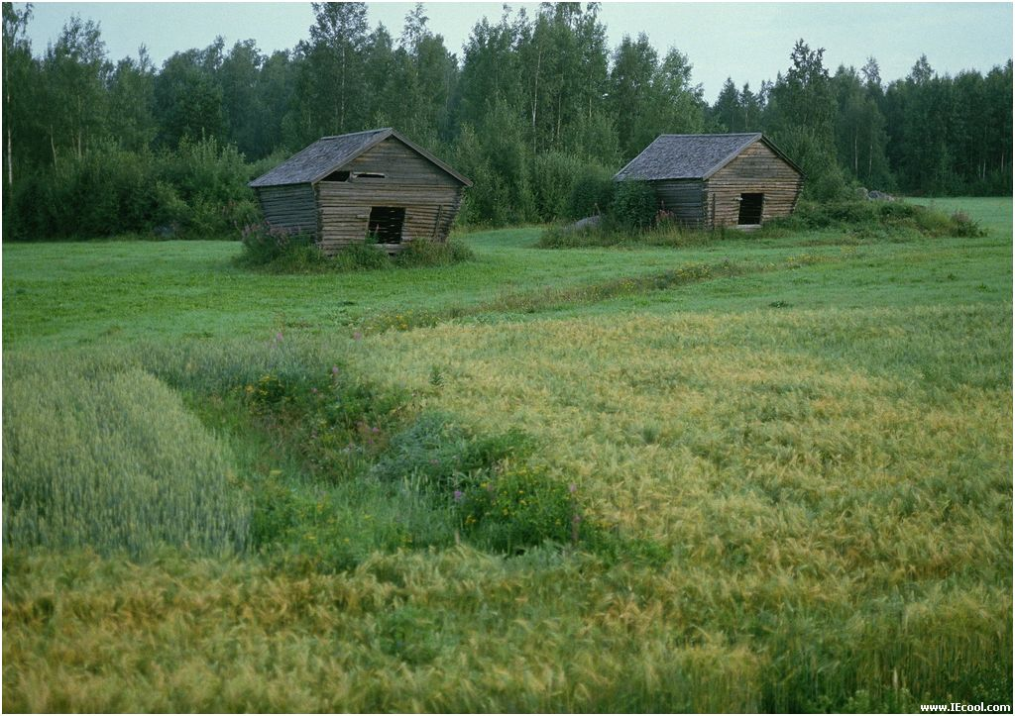

Slide 3
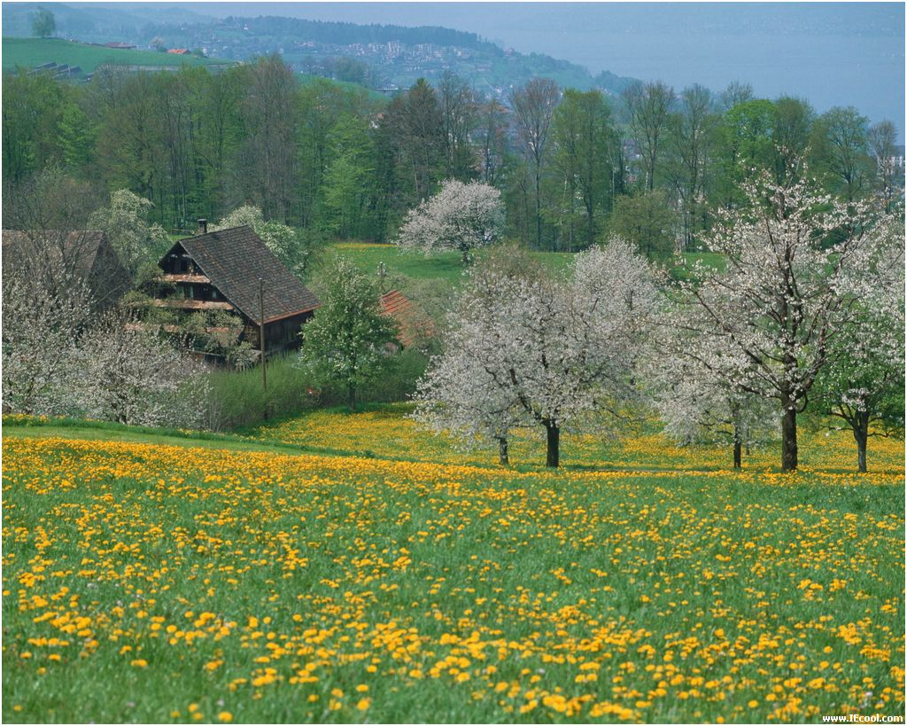
草地上长满了蒲公英。
当蒲公英盛开的时候，这片草地就变成了金色的了。
当蒲公英盛开的时候，草地就变成金色的了．
草地上长满了蒲公英．

Slide 4
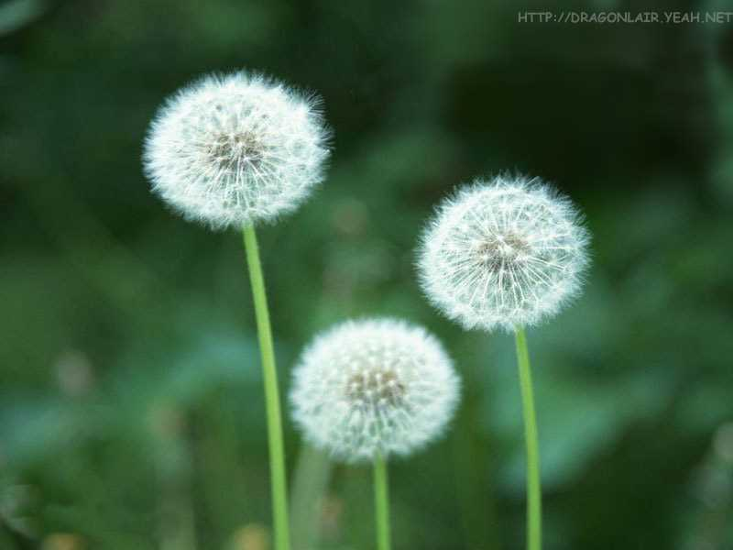
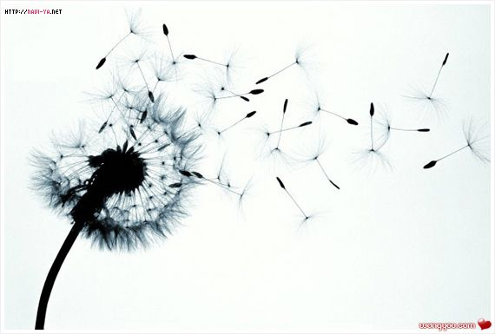
这些并不引人注目的蒲公英，给我们带来了不少快乐．

Slide 5
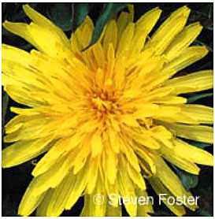
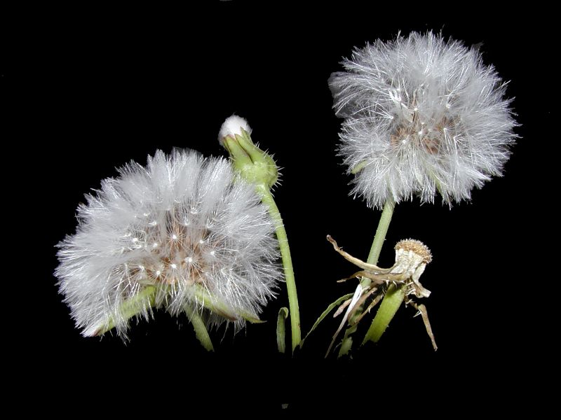
你知道草地为什么会变颜色了吗？

